Slide 1
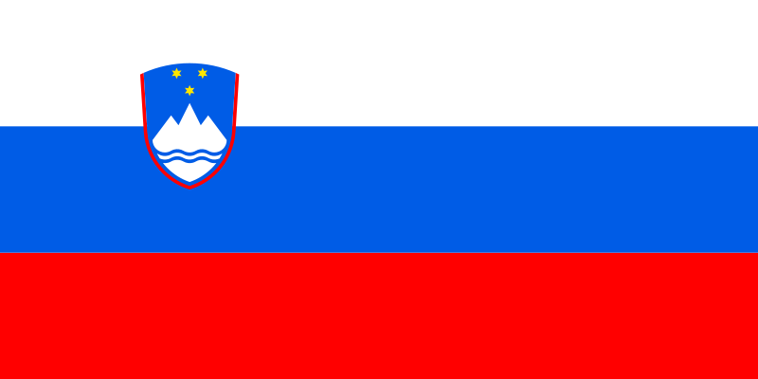
Slovenija

Slide 2
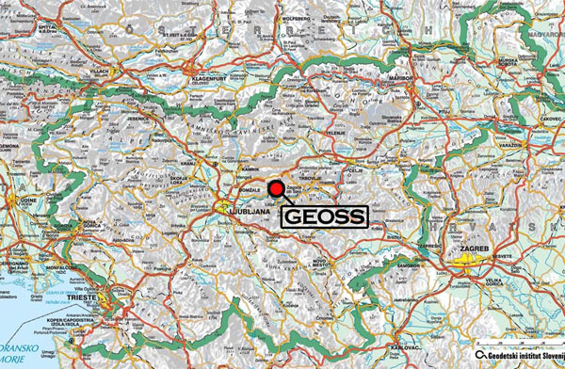
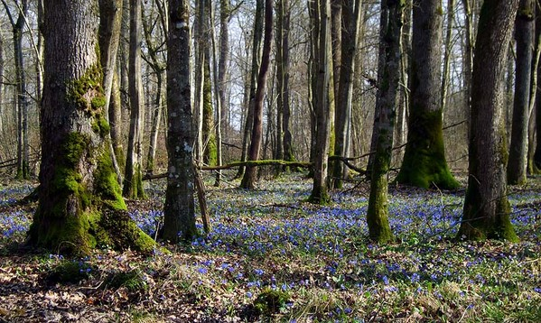
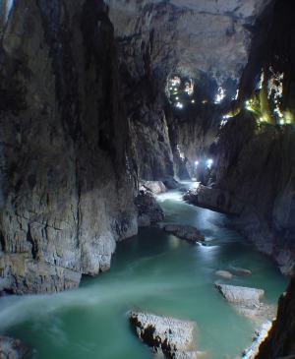
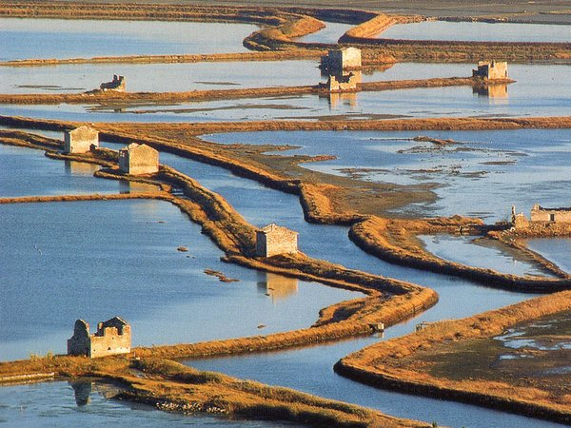
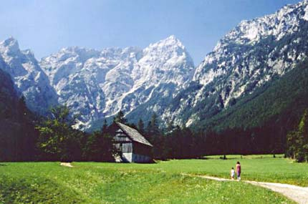
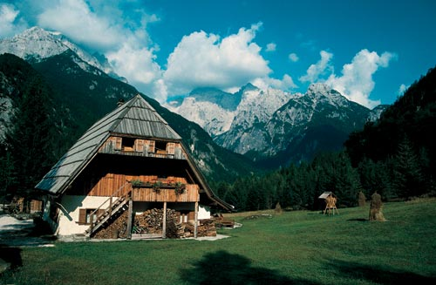
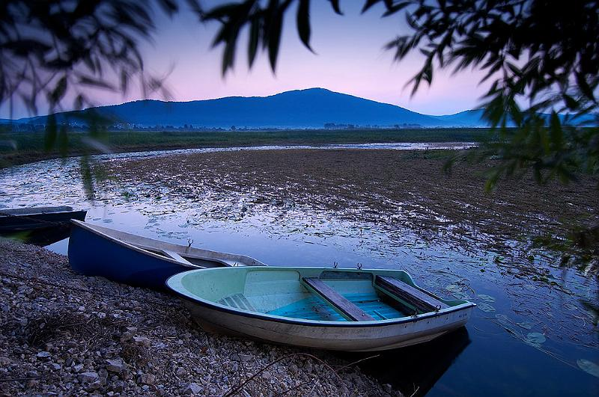
Naravne znamenitosti
Geometrično središče Slovenije
Triglavski narodni park
Kraške jame
Cerkniško jezero
Krakovski gozd
Sečoveljske soline
Robanov kot

Slide 3
Prazniki
1 in 2 januar – novo leto
8 februar – Prešernov dan
27 april – dan upora proti okupatorju
1 in 2 maj – praznik dela
25 junij – dan državnosti
1 november – dan spomina na mrtve
25 december - božič

Slide 4
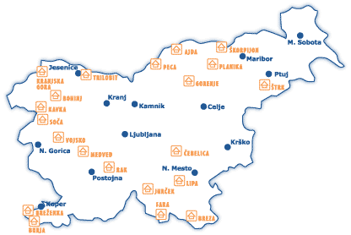
Vizitka
Ime: Slovenija
Gl.mesto: Ljubljana
Predsednik : Danilo Türk
Himna : Zdravljica
Št. Prebivalcev: 2.040.788
Valuta: € (eur)
Površina : 20,237km²
Voda : 0,6%

Slide 5
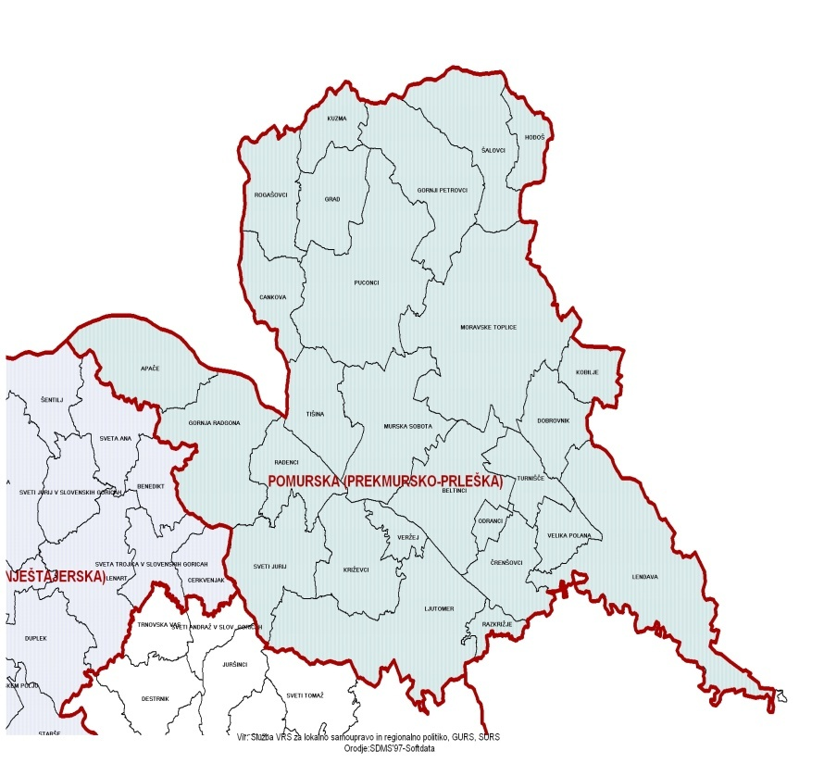
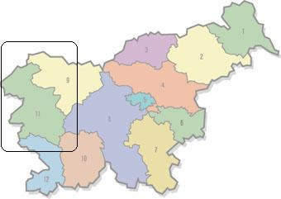
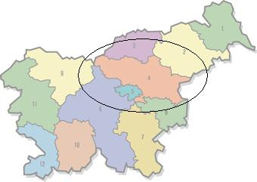
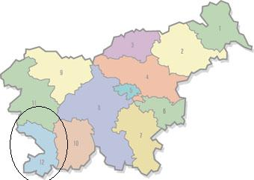
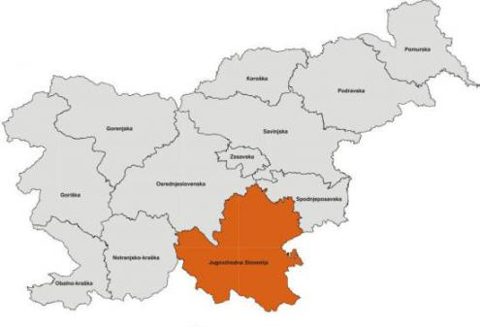
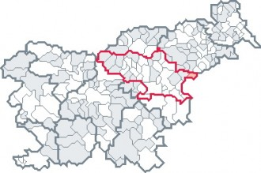
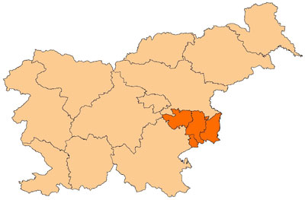
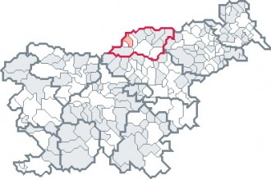
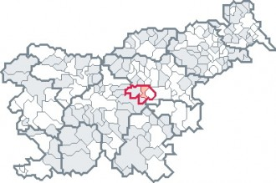
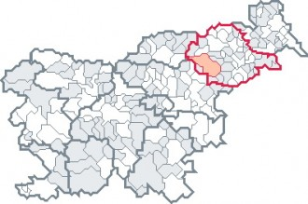
Upravna razdelitev
Pomurska regija
Podravska regija
Koroška regija
Savinjska regija
Zasavska regija
Spodnjeposavska regija
JV. Slovenija
Osrednjeslovenska regija
Gorenjska regija
Notranjsko – raška regija

Slide 6
Še kakšno vprašanje ?

